Slide 1
VÄLKOMMEN TILL MÖTET!
WAGGERYDS IK

Slide 2
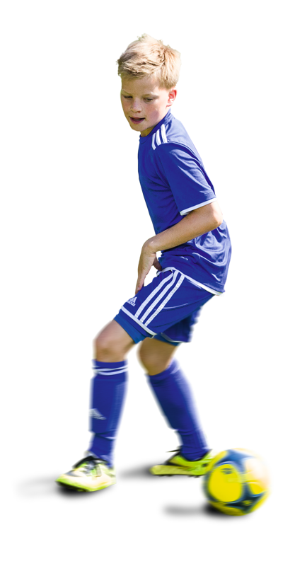
AGENDA
Om Waggeryds IK
Vår träningsgrupp
Träning och match
Föräldrarollen
Försäljningsaktiviteter
Övriga uppdrag
Diskussionsfrågor

Slide 3
OM WAGGERYDS IK
Bildades 1920
Ca 650 medlemmar
Styrelse, bandy & fotbollssektion
Herrlag och damlag i div 3 (fotboll) + herrlag i div 2 (bandy)
Antal träningsgrupper barn och ungdom: 20 (fotboll) 5 (bandy)
Ca 120 ideella ledare
Två st. anställda, kanslist & föreningsutvecklare

Slide 4
MÅL MED VERKSAMHETEN
Waggeryds IK är en breddförening där alla får vara med.
Så många som möjligt, så roligt som möjligt och så bra som möjligt är föreningens ambition.
Vi arbetar efter Svenska FFs riktlinjer gällande spelar och ledarutbildningplan.
Nya satsningar 2025
Föreningsdemokrati
Motionsidrott
Parasport

Slide 5
EKONOMI
Omsättning 2024 ca 2 miljoner.
Resultat 2024 +/- 5000kr
Idrottsplatsen drivs av en annan förening som heter Vaggeryds Idrottplats (VIP), där WIK betalar 14 300kr per/månad i hyra.

Slide 6
ANSVARSOMRÅDEN
Tränare med huvudansvar Planerar och genomför träningar och matcher efter SvFFs spelarutbildningsplan och riktlinjer. Deltar inte i laguppdrag, endast försäljning.
Assisterande tränare Bistår tränarna vid träningar och matcher
Lagledare Hanterar aktiviteter utanför planen, så som administration och fördelning av arbetsuppgifter för lagets olika uppdrag.
Försäljningsansvarig Hanterar försäljningsaktivitet samt lagets ekonomi
Föräldrar Genomför tilldelade uppdrag och stöttar barnen i deras idrottande.

Slide 7
VÅR TRÄNINGSGRUPP
Antal spelare: 26 st.
Tränare, huvudansvar Michaela Bävemark Kalle Nilenfors
Assisterande tränare Emma Engman Therese Björk
Hjälptränare
Isabell Gunnarsson
Lagledare Vakant
Försäljningsansvarig Therese Björk
Föräldrar Förnamn Efternamn roll Förnamn Efternamn roll Förnamn Efternamn roll Förnamn Efternamn roll

Slide 8
TRÄNING
Träningstider
Måndag 17:30-19:00
Onsdag 17:00-18:30
Sommarsäsong med träning och matcher april-september
Vinterträning ?
Waggeryds IK uppmuntrar till att barn och ungdomar
ska hålla på med fler idrotter och fritidsaktiviteter

Slide 9
MATCHER
Match/seriespel/poolspel 1 seriespelande lag
Deltagande i match: Träningsnärvaro och engagemang
Speltid WIK följer Svenska FFs rekommendationer.
Olika positioner Vi försöker i största möjliga mån att spelaren har samma position under hela matchen. Sett över säsongen är det fördelaktigt för spelarens utveckling att prova olika positioner. (gäller åtminstone upp till 15 år).
Bortamatcher Samling vid Vaggeryds IP och vi åker gemensamt i bilar. Åker man direkt till matchen meddelas detta via Supertext.
Resultatet i matchen Har underordnad betydelse för oss vuxna. Självklart ska spelarna få & vilja vinna samt visa känslor vid olika matchresultat. Utveckling och gemenskap är prioriterat.

Slide 10
UTRUSTNING
Träning
Fotbollsskor
Träningskläder efter väder
Vattenflaska
Benskydd
Inga smycken (Att tejpa över är EJ OK)
Match
Fotbollsskor
Vattenflaska
Benskydd
Inga smycken (Att tejpa över är EJ OK)
Matchkläder

Slide 11
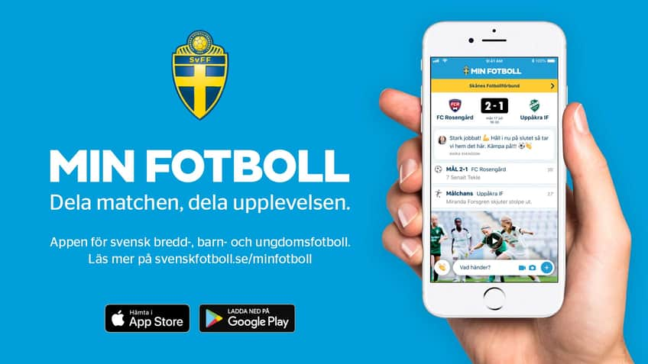
INFORMATION & KALLELSER
All information läggs upp på laget.se www.laget.se/<lag>
Information till spelare och vårdnadshavare från ledare och föreningen
Svara på kallelser innan sista svarstid
Info från klubben
Fungerar som närvarolista och medlemsregister
Alla barn ska vara registrerade på Laget.se
Kontaktuppgifter till vårdnadshavare, namn, e-post och telefonnummer
Spelarnas mobilnummer på laget.se ➔ Lägg gärna in detta
Medlemsavgifter och träningsavgifter faktureras via laget.se

Slide 12
FÖRÄLDRAROLLEN
Stöttande och uppmuntrande till alla barn
Respekterar och berömmer domaren
Publik står på motsatt långsida i förhållande till spelare och ledare. Ingen publik bakom målen. Rekommenderat avstånd från publik till sidlinjen, minst tre meter.
EJ coacha spelarna. Låt spelarna själva fatta beslut på planen.
Belastningsregister (omklädningsrummen)
Läs mer i ”Blå tråden”

Slide 13
ÅRETS FÖRSÄLJNING
Gäller från det året barnet fyller 8 år
April
Min lilla stad Minst ett häfte/spelare Hela vinsten går till föreningen (fotbollssektionen)
New Body Minst X paket/spelare Vinsten delas lika mellan föreningen och laget.
Sportlotten Minst 10 paket/spelare Hela vinsten går till föreningen (fotbollssektionen)
Maj/juni
Aug/sept
Dessa försäljningar gör att vi kan hålla nere medlems- och träningsavgifter och genererar viktiga intäkter till klubben.

Slide 14
ÖVRIGA UPPDRAG
Kiosken – v.19 & v.41
Schema kommer skickas ut
Götaström Classic Motors – 1:e juni, Travbanan
Parkeringsvakt, 1 förälder/lag
Föräldravandring – 13-14:e juni
1 förälder/lag
Waggerydsdagen – 30:e augusti
Alla lag har uppdrag
Inga matcher

Slide 15
DISKUSSIONSFRÅGOR
FILMER
&
OM SVENSK FOTBOLL & IDROTTENS VÄRDEGRUND
Klicka där!
Fotbollens Spela Lek & Lär
Notes:
Via Svensks Fotbollförbundets utbildningssida ”Fotbollens Spela Lek & Lär” kan du som ledare visa vad Svensk fotboll står för. Här finns filmer och diskussionsfrågor att få igång deltagarna på mötet.

Slide 16
TACK FÖR IDAG!
WAGGERYDS IK

